Slide 1
3. Djurens skapelse
Notes:
VO: Dag 5: Vatten- och Luftlevande djur
Dag 6: Landlevande djur (och människan som kommer senare)

Slide 2
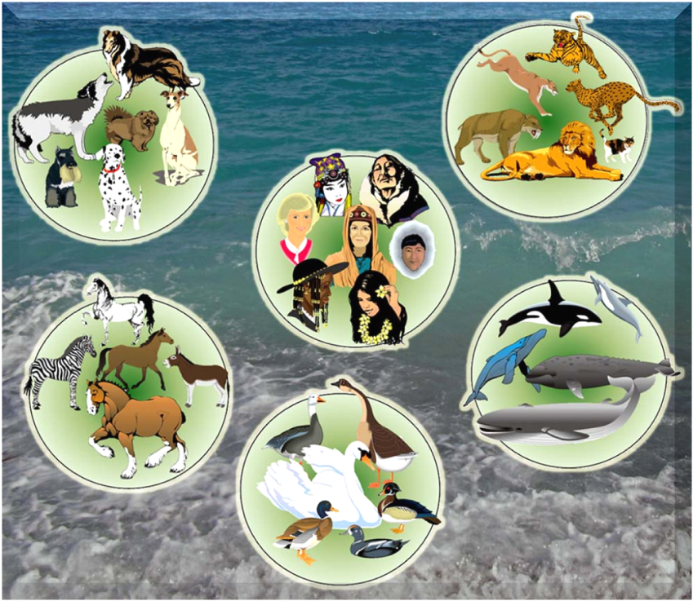
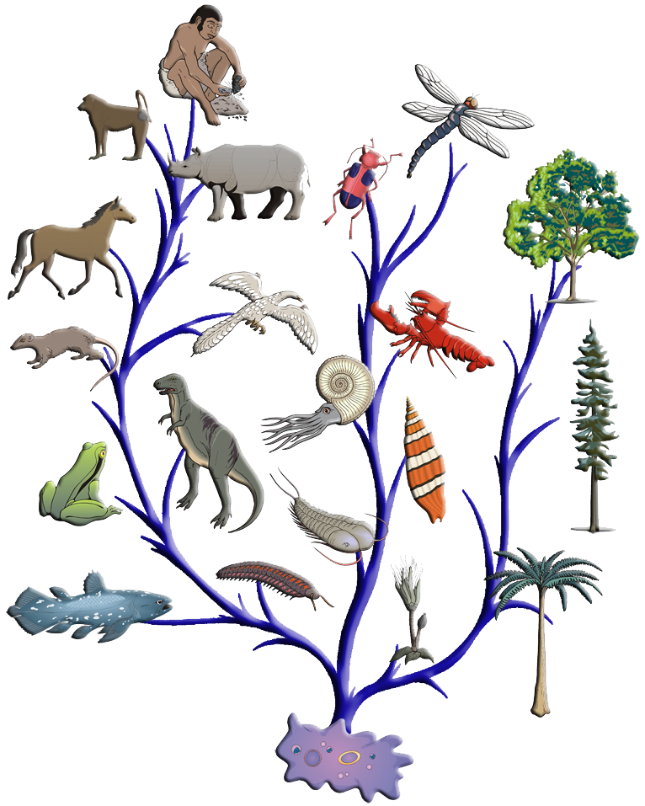
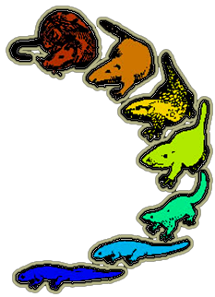
Livets struktur
Hypotes
Faktum
Hypotes
Skapelse
Variation inom grupp
Gap mellan grupperna
Evolution
Och Gud skapade…
de stora havsdjuren…
alla bevingade fåglar…
jordens vilda djur…
boskapsdjuren…
och alla kräldjur…
efter deras slag.
(1 Mos 1:21&25)
Notes:
VO: Detaljerna i spellistan om 24 evolutionsmyter.
VO: Vetenskapligt arbetssätt.
Var hypotesen kommer ifrån spelar ingen roll.
Bibeln är bättre vetenskaplig modell eftersom den bättre står pall mot testen mot verkligehten.
VO: Gap = Vattentäta skott
Insekter nämns inte i skapelseberättelsen.
Hebreiskt ord för ”levande själ” eller ”liv” (nephesh) (1 Mos 1:30) används aldrig om insekter och andra lägre djur.
Alltså kan ”död” ha funnits bland insekter, maskar, bakterier, havets lägre djur och kanske fisk.
Fiskarna verkar vara lite speciella och kan ha dött redan innan fallet:
Gen 1:30: "allt som har liv" får gröna örter till föda. Hit hör jordens djur, fåglar och kräldjur, men fiskar nämns inte.
Gen 2:20: Adam namnger "varje levande varelse". Boskapsdjur, fåglar och markens vilda djur nämns, men inte fiskar.
Gen 7:22: ”Allt som fanns på torr mark omkom, allt som hade livsande i sig.”
Gen 9:9-10: Guds förbund är med människa, fåglar, boskapsdjur och vilda djur, men ej med fiskar.
Hes 47:10: Det verkar finnas fiskare i evigheten.
Ej fiskar i Hos 2:18: "På den dagen skall jag för deras räkning sluta ett förbund med djuren på marken, med fåglarna under himlen och med kräldjuren på jorden."
Upp 4:7: De fyra väsendena var lejon (vilt djur), tjur (boskapsdjur), människa (människa) och örn (fågel). Ingen fisk!

Slide 3
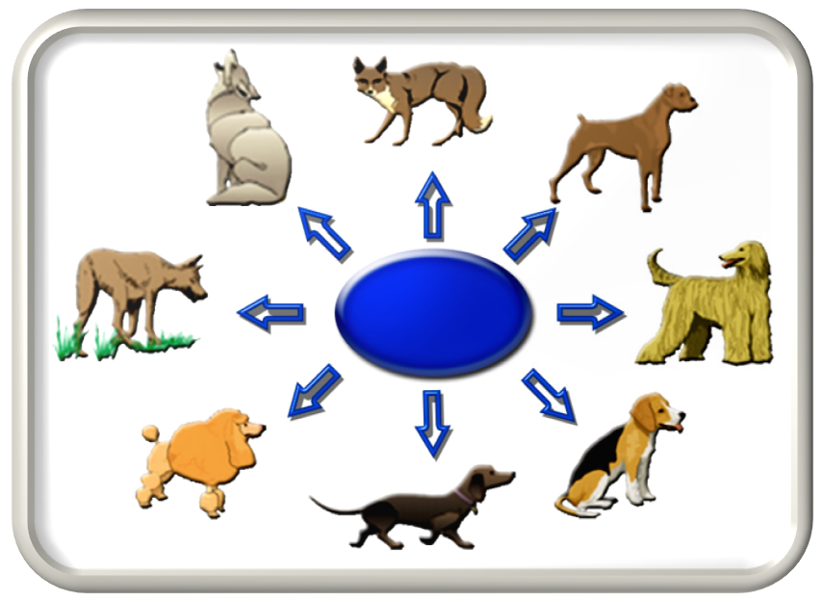
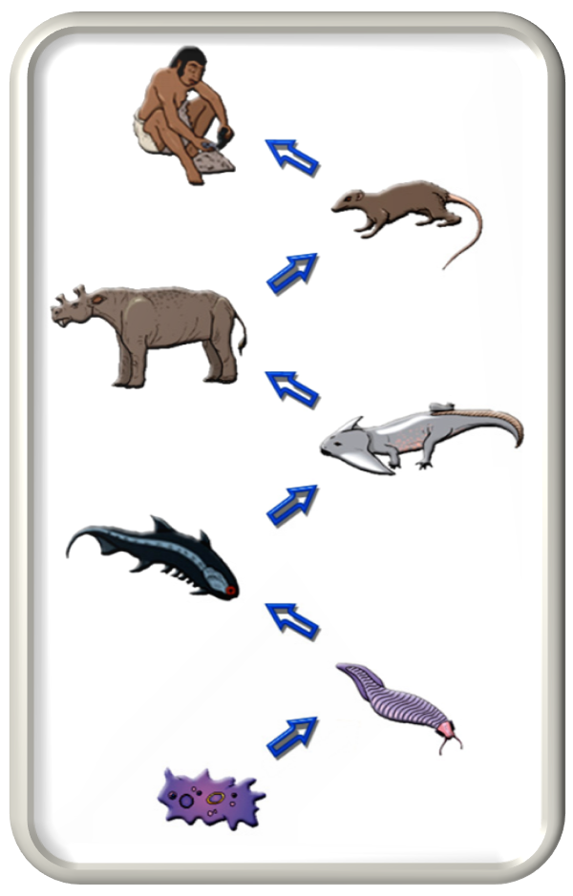
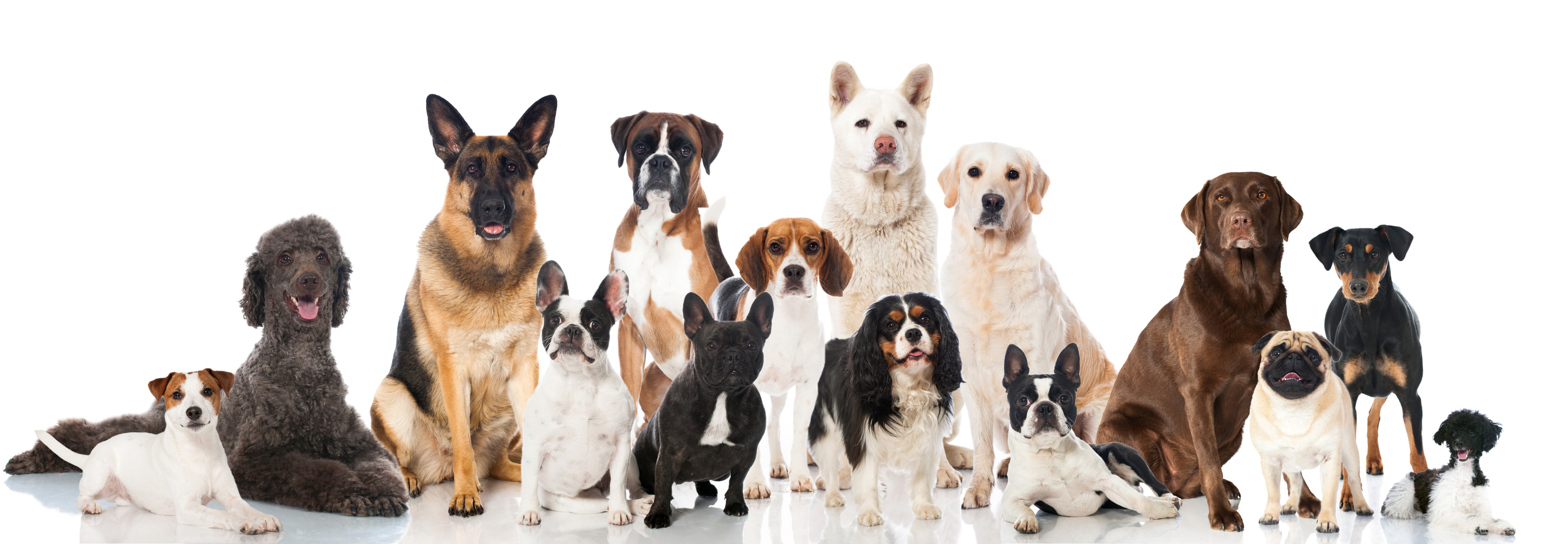
Skilj noga mellan…
Förändringar inom grupperna
Förändringar mellan grupperna
Mikroevolution
Makroevolution
Urhund
Biologisk variation
är ett faktum
Gemensamt ursprung
är en hypotes
Notes:
VO: Alla hunddjur på bilden är samma skapade slag.
Också vargar, rävar och schakaler hör dit.

Slide 4
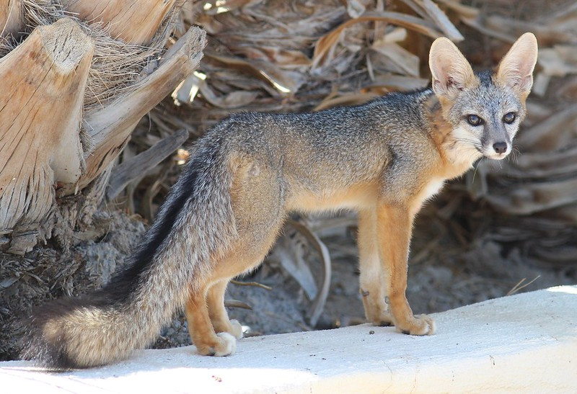
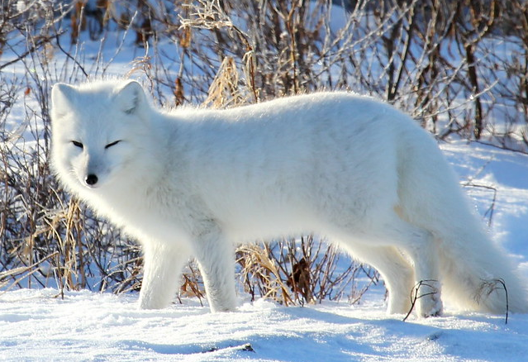
Exempel på variation
Ökenräv
Polarräv
Tom Benson
Emma
Olika pälstjocklek
Olika öronstorlek
Notes:
VO: Gud är vis som skapar möjlighet till variation.

Slide 5
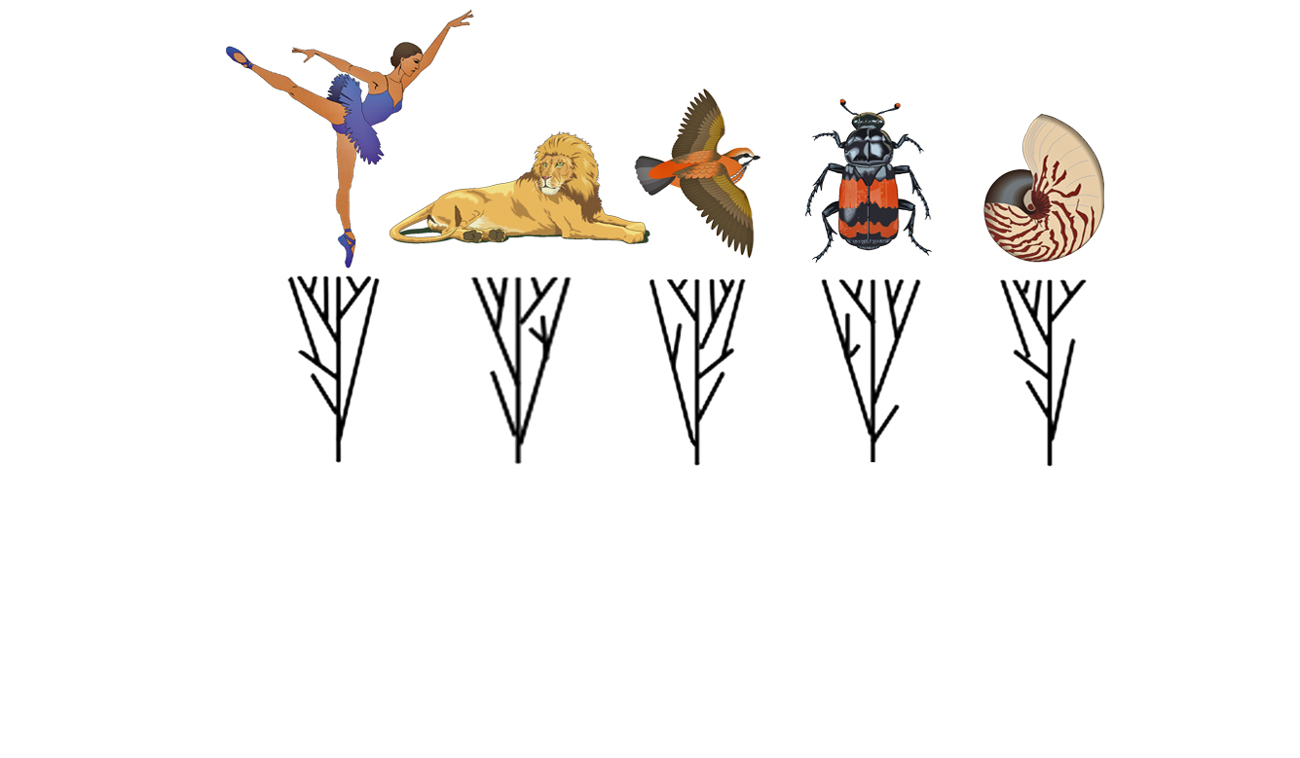
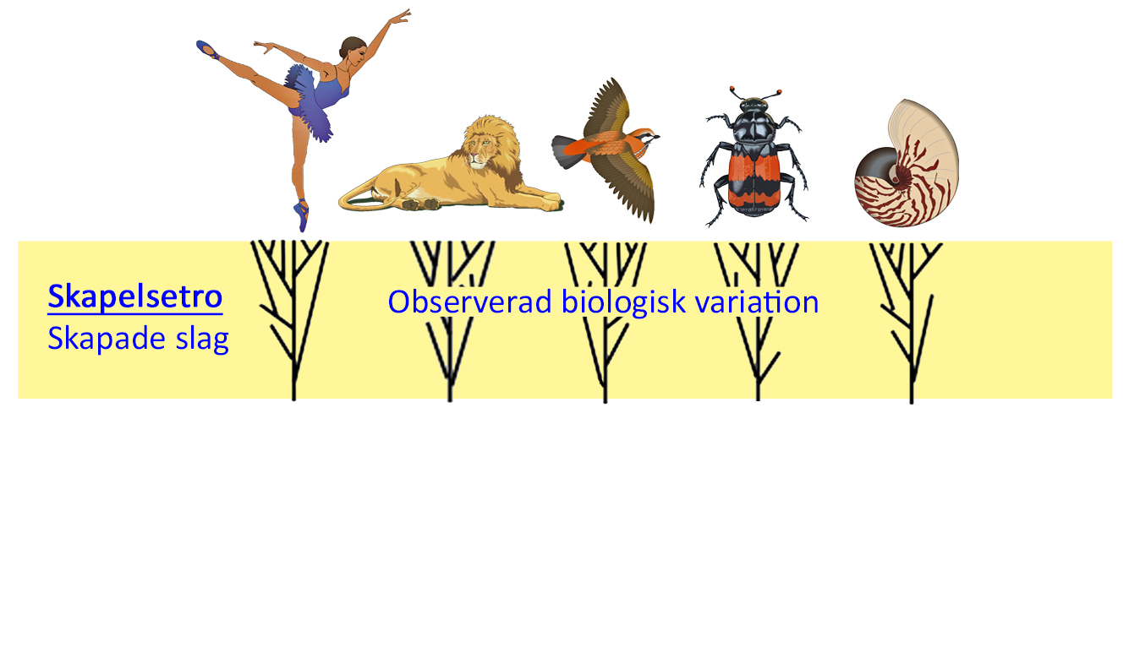
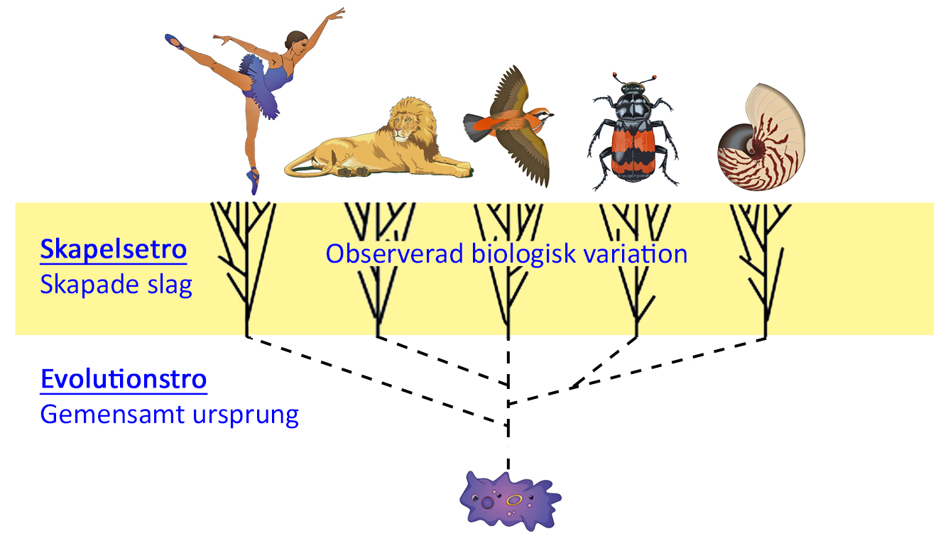
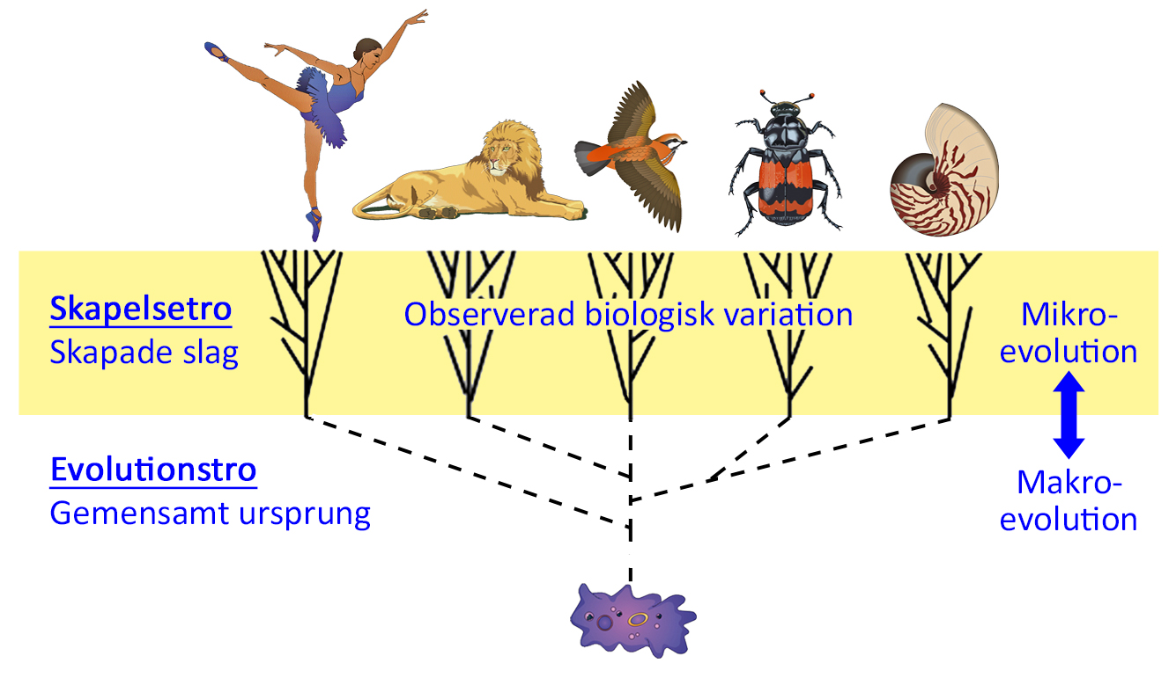
Skapade slag
Notes:
VO: Anpassning till olika miljöfaktorer eller genetisk drift.

Slide 6
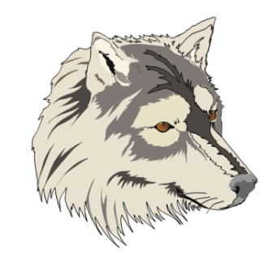

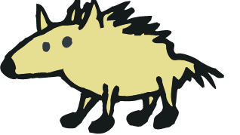
Evolutionär förklaring
Självklart finns inga
hundkatter här.
Hunddjur
Kattdjur
Men de borde finnas här
Hundkatt
(40 miljoner år gammal)

Slide 7
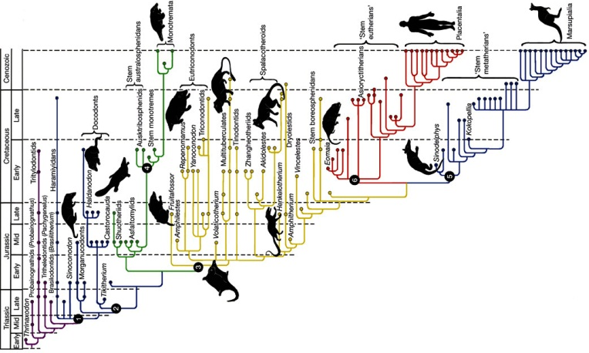
Variation bland däggdjur
4
6
5
3
2
Nature
Dec 2007
1

Slide 8
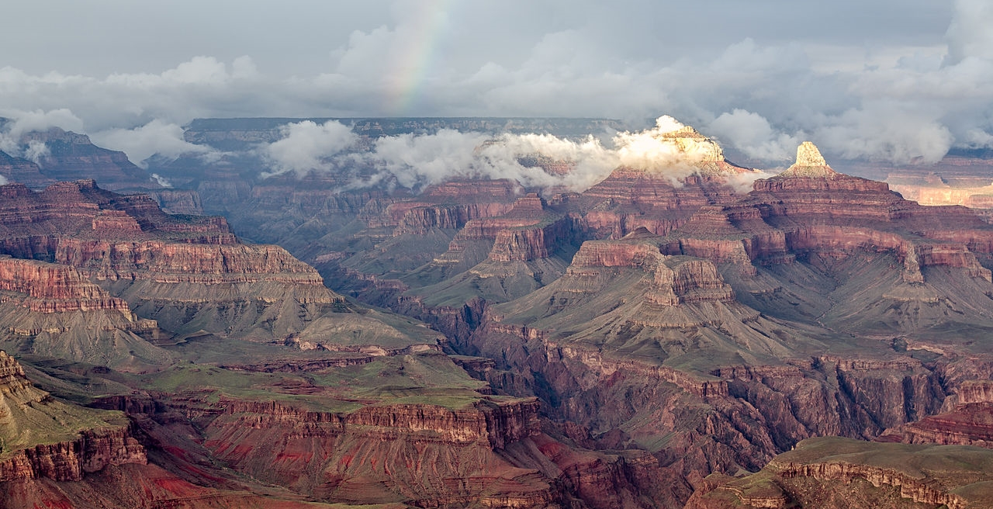
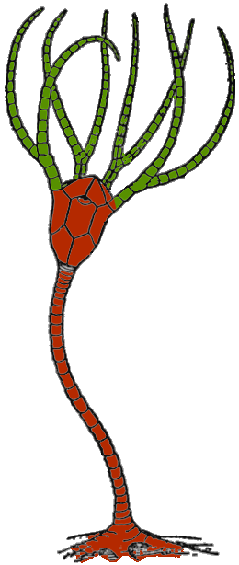
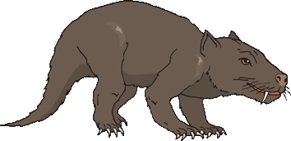
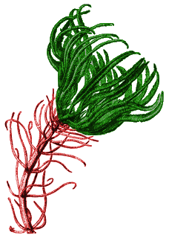
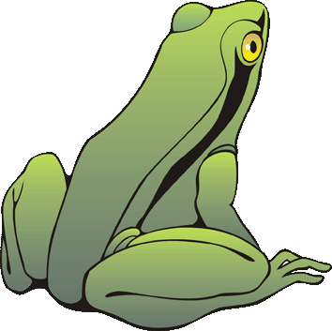
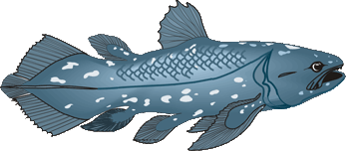
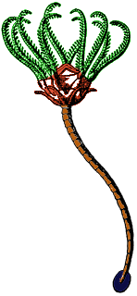
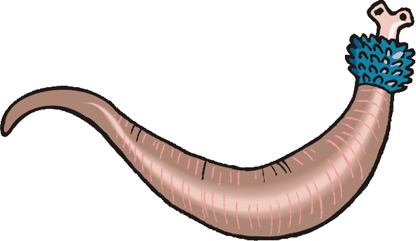
Inga fossila sekvenser heller…
Darwinistisk förväntan
Faktisk fossil förekomst
⇦idag⇨
Utdöda stammar
Tid =Miljontals år (om evolution)
Tid = Tusentals år (om syndaflod)
Kambriska
explosionen
Ett 40-tal stammar
Få "enkla" stammar
Djurens utseende
Djurens utseende
Tyxyso
Notes:
VO: En stam (phyla) är en "kroppsplan" eller grundläggande arkitektur för djuren.
Exempel:
Leddjur (Insekter, Spindlar, Kräftdjur…)
Tagghudingar (Sjöstjärnor, Sjöborrar…)
Blötdjur (Snäckor, Musslor, Bläckfiskar…)
Nässeldjur (Maneter, Koraller…)
Ryggsträngsdjur (Ryggradsdjur…)
VO: Före kambrium finns i stort sett bara encelliga organismer som bakterier och alger.
(Undantag är "Edicaran fossils" men de anses inte föregångare till kambriskt liv, utan de ses som ett misslyckat experiment.)
VO: Kambriska explosionen eller biologins big bang
VO: Gräver vi oss ner för att hitta sjöliljans föregångare hittar vi en annan sjölilja.
Gräver vi under den nedersta sjöliljan hittar vi ingenting. Inte ett spår av en föregångare till den första sjöliljan. Inga halvfabrikat.
VO: Fel struktur:
Vi borde ha de största skillnaderna sist (arter blir släkten blir familjer, ordningar, klasser och sist stammar), medan data visar tvärtom.

Slide 9
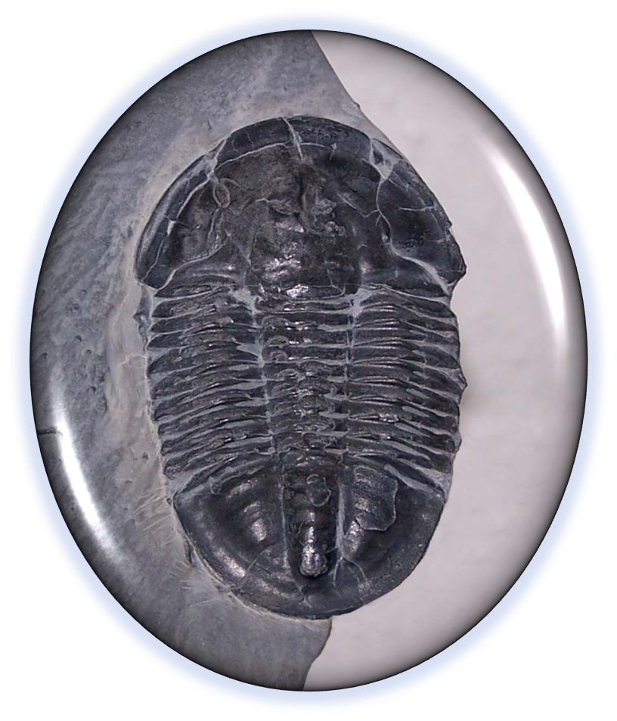
Inga halvfabrikat
Trilobit
Skal
Segmenterad kropp
Komplexa muskler
Andning
Nervsystem
Sammansatta ögon
Hjärta
Blodcirkulation
Notes:
VO: Utdöd idag.

